Slide 1
企画書：ジョブ謎解き(仮名)
制作者：藤田 勇一

Slide 2
ジョブ謎解き(仮名)
メインシステム
生活費を稼ぐために
お宝を求めダンジョンに降り立った4人パーティー
いろんな謎を解きお宝をあつめながら
生きて4人で帰還しよう！

Slide 3
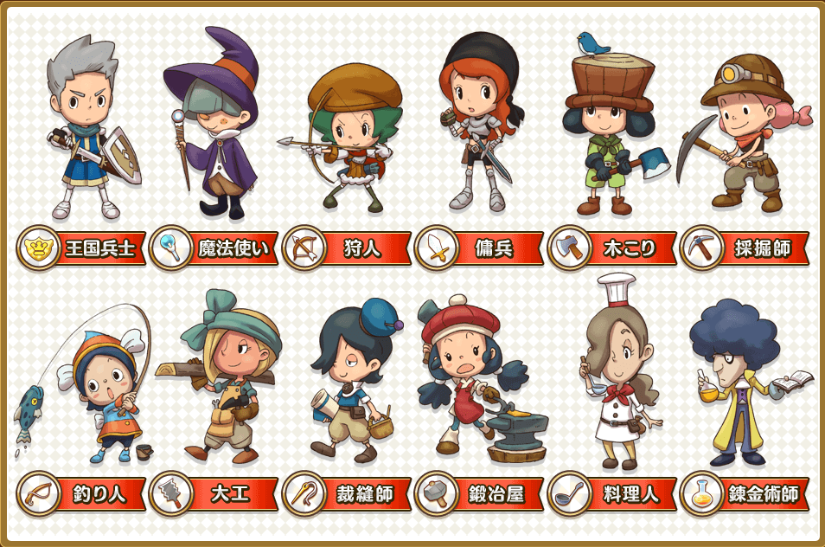
ジョブ謎解き(仮名)
謎解き
プレイヤーは複数の職業に分かれており、
各自にしか解くことのできない謎が存在する。
剣士 ：一番力が強い
モノを動かしたりできる
魔法使い：属性攻撃ができる
炎で燃やしたり、水でものを浮かべたりできる
弓使い ：遠くにアクションを起こせる
遠くのスイッチを押したりできる
盗賊 ：素早く小さい
他プレイヤーが通れない道を通れる

Slide 4
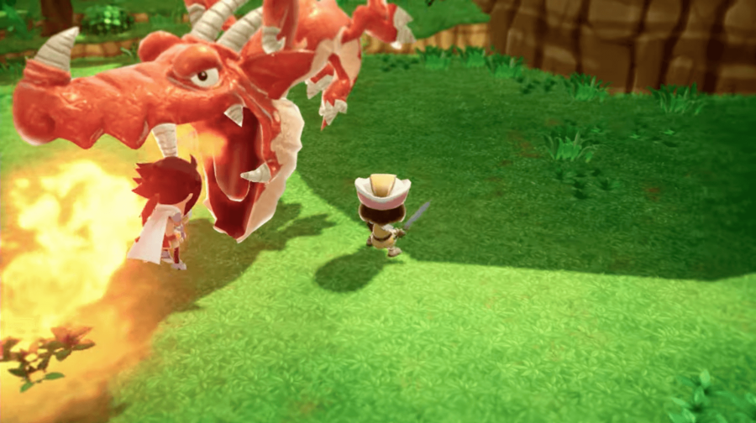
ジョブ謎解き(仮名)
戦闘
ダンジョンにはもちろん
モンスターも生息している
モンスターには弱点があり
弱点に攻撃することで
モンスターをひるませる
ことができる
その弱点は、全員が攻撃できるわけではない！
各職業が見極めて、弱点が狙えそうなら狙おう！

